Slide 1
KMP与回文串
by Worldwide_D

Slide 2
kmp
这个大家都学过，应该不用细讲了
设模式串S=[0..n-1]，next[i]表示满足S[0..x-1]==S[x..i]的最大的x（没有为0）
当匹配失败时，指针j就沿着next[j]跳

Slide 3
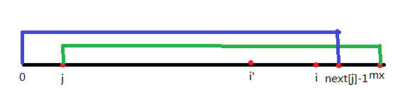
扩展kmp
扩展kmp的next数组不同之处在于：S[0..next[i]-1]==S[i..next[i]+i-1]
构造方法与Manacher类似：设指针j表示k+next[k]-1最大的k，mx=j+next[j]-1。对于当前的i，如果i>mx就直接暴力算next[i]，否则令i'=i-j，那么如下图：
绿色的一段和蓝色的一段相同。如果i+next[i']-1<mx，那么next[i]=next[i']，因为在满足上面条件时，S[i+next[i']-1]是S[j..mx]的子串，S[i'+next[i']-1]是S[0..next[j]-1]的子串。那么同理，如果不满足条件，则next[i]≥mx-i+1。接着设Extend[i]表示T[i..i+Extend[i]-1]==S[0..Extend[i]-1]，构造方法一样。

Slide 4
kmp和扩展kmp算法也很常用。遇到一些不会的字符串题，这些算法也可以得到一些可观的分数。
扩展kmp算法的next数组在字符串题目中有很好的应用。

Slide 5
相信这些知识点很简单，大家很快都切掉了。
那么来几道题吧！！

Slide 6
51nod1304 字符串的相似度
我们定义2个字符串的相似度等于两个串的相同前缀的长度。例如 "abc" 同 "abd" 的相似度为2，"aaa" 同 "aaab" 的相似度为3。
给出一个字符串S，计算S同他所有后缀的相似度之和。例如：S = "ababaa"，所有后缀为：
ababaa 6
babaa 0
abaa 3
baa 0
aa 1
a 1
S同所有后缀的相似度的和 = 6 + 0 + 3 + 0 + 1 + 1 = 11
字符串长度小于等于1000000

Slide 7
相信大家都已经秒了这道题。
这道题酱包说可以用sam做。。Orz
其实这道扩展kmp中next数组的定义，这道题答案就是next数组的和
很好奇为什么这道题是7级算法题

Slide 8
【GDKOI2015】项链
有n个询问，每次询问给出一个字符串，要你回答它是否能分成一个或两个回文串。
对于 30%数据， 项链长度≤100.
对于 100%数据， 1≤N≤5，项链长度≤10^5.
想想这道题不用Manacher和hash怎么做。

Slide 9
一样是枚举从哪里断开。
如果前缀S[0..i-1]是回文，那么假设S倒过来是字符串T，T[n-i-1]开始的子串与S匹配成功大于等于i/2位即可。
后缀同理
时间复杂度也是O(n)的

Slide 10
【JSOI2013】编程作业
给出两段代码 S 和 T，用大写字母表示运算符，用小写字母表示变量。问 S 中有多少个子串在对相同小写字母做相同的置换后可以得到代码 T。|S|<=1000000，|T|<=100000

Slide 11
我们可以设法将原问题转化为字符串比较问题。假设已知代码 T 的前 i-1 位和代码S 的前 j-1 位相等，如果能快速的判断 T 的第 i 位和 S 的第 j 位相等，就可以用 KMP 解决。
判断 T 的第 i 位（记为 T[i]）和 S 的第 j（记为 S[j]）位相等，可以分三种情况判断:
T[i],S[j]大小写不一致：显然不相等。
T[i],S[j]均为大写：直接判断字符 Ti 是否等于字符 Sj
T[i],S[j]均为小写：这种情况需要判断他们与各自前 i 位字符的相等关系。令 lt[i]表示上一个与 T[i]相等的字符为 T[i-lt[i]],令 ls[i]表示上一个与 S[i]相等的字符为 S[i-ls[i]],只需要判断 lt[i]是否等于 ls[j]即可。
讨论了两个字符是否匹配的情况后，问题就转化为字符串匹配问题，可以用 KMP 解决

Slide 12
Manacher
Manacher算法可以O(n)求出
设r[i]表示以i为中心的回文串半径最长为多少（显然回文串长度为奇数）。
为了方便计算，给初始字符串S相邻字符之间插入特殊字符，并在首尾插入特殊字符，如：S='abaab'，得：
T='?#a#b#a#a#b#!'
设j表示当前1—i-1为中心的回文串中j+r[j]最大的一个，然后分类讨论，思路和前面扩展kmp类似。

Slide 13
Manacher的时间复杂度为O(n)，在许多与回文串相关的问题中有着应用。
来看几道题吧。

Slide 14
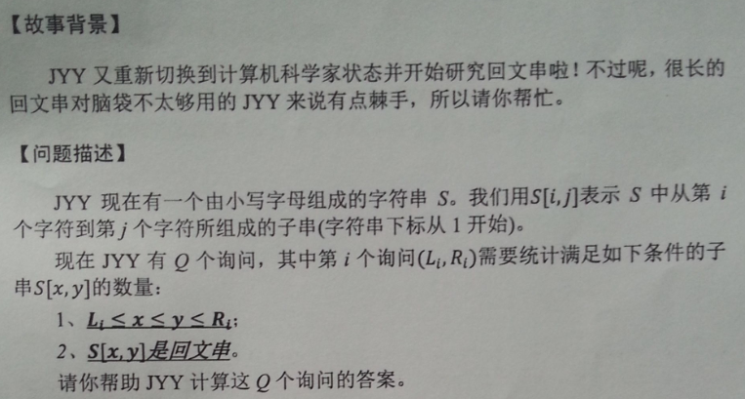
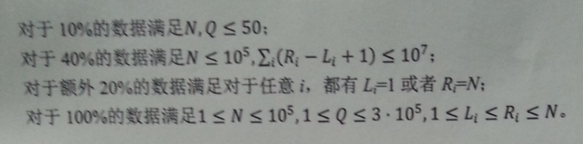
【JSOI2014】回文串

Slide 15
可以先跑一遍Manacher
然后对每个询问，假设mid=(l+r)/2，把询问拆成[l,mid]和(mid,r]两部分。回文中心在两个部分的回文串，分别是只考虑它的左、右边界。
然后离线处理，以左部分为例：把[l,mid]挂在l，倒序枚举i，然后把回文串挂在线段树上的它向左最远扩展的位置。然后对于左端小于l的串，设它的回文中心为i，那么答案是i-l+1的总和。左端在[l,mid]区间内的，直接统计个数。
右部分类似
时间复杂度O(nlogn)

Slide 16
【APIO2014】回文串
考虑一个只包含小写拉丁字母的符串 s。我们定义 s的一个子串 t的“出现值”为 t在 s中的出现次数乘以t的长度。 请你求出s的所有 回文子串中的最大出现值。
|s|≤300000

Slide 17
码量相对较大的算法
判回文用Manacher，算次数用sam
但是这样比较麻烦，能不能用更容易实现的方法解决？

Slide 18
回文树
回文树是一个比较新的数据结构，在回文串问题上有很大的用处。
然而我并不知道为什么要叫作回文树。
下面将介绍这种数据结构。

Slide 19
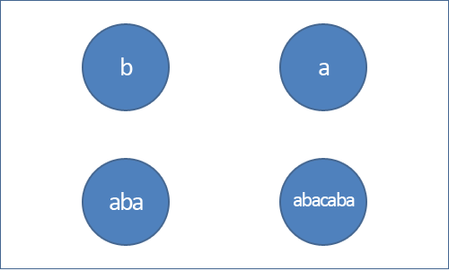
回文树的每个节点分别表示一个本质不同的回文串。
如下图，每个节点都代表一个回文串。

Slide 20
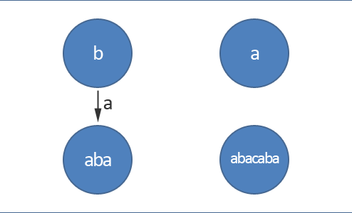
回文树有一些有标号的有向边，由于连接一些状态，如下图
其中'b'有一条标号为'a'的边连向'aba'，表示在回文串'b'前后都加上一个字符'a'，得到回文串'aba'，且回文串'aba'也出现在原字符串中

Slide 21
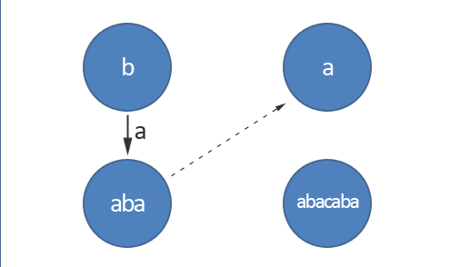
回文树还有后缀链接，如下图
节点'aba'向'a'连了一条后缀链接，表示'a'是回文串'aba'的后缀，且'a'也是回文串。

Slide 22
特别的，回文树还有两个虚拟节点，一个是长度为0的“回文串”，一个是长度为-1的“回文串”，其中0有一条后缀链接连向-1。
这两条后缀链接用于在构造时接收长度为偶数、奇数的回文串。

Slide 23
看到上面的东西，发现回文树会有AC自动机的一些特征。。。虽然可以发现后缀链接和标号边都会形成一棵树。
不用管上面的问题，接下来先讲回文树的构造。

Slide 24
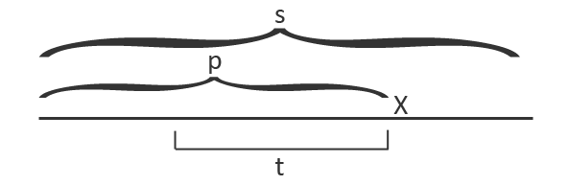
构造
给已知字符串s构造回文树，我们按顺序一个个字符加进来。假设现在加入了字符串的一个前缀p，现在加入字符x
其中以x上一位结尾的最长回文串为t

Slide 25
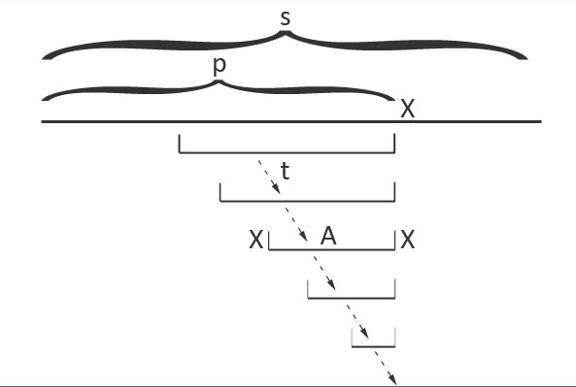
当前有一个指针last指向回文树中表示回文串t的节点。
接下来指针last沿着后缀链接跳，直到找到一个节点，假设代表的回文串为A，满足原字符串S中存在回文串XAX（如果找不到，它最终会被虚拟节点接收）。

Slide 26
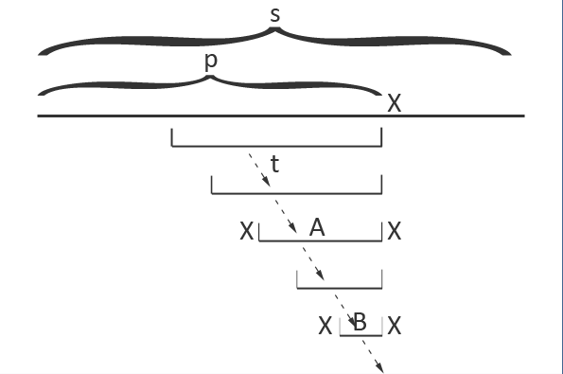
如果当前的回文树存在代表XAX的节点，那么当前节点A必然有一条标号为X的出边，指针last直接过去即可。
如果没有，那么新建这个节点，并且A连出去一条标号为X的边。然后构造XAX的后缀链接，做法是继续沿着后缀链接跳，找到一个回文串B，存在回文串XBX

Slide 27
复杂度
回文树的构造很简单，也很好码，但是这样不断地跳后缀链接让人感觉很玄学。。
现在来证明它的复杂度。

Slide 28
节点个数
首先要证明：一个字符串S本质不同的回文子串个数不超过n
我们知道，Manacher算法的时间复杂度是O(n)的，它的右边界会不断向右扩展。每次向右扩展一位，就会得到一个与前面不同的回文串（如果不扩展，那么在当前包含它的回文串中必然存在另一个相同的回文子串）。
虽然听完后感觉怪怪的，但是并不能找到什么问题。据说业界人士都这样证明。
加上两个虚拟节点，回文树的节点个数是不超过|S|+2的

Slide 29
空间复杂度
既然节点个数是O(N)级别的，就可以容易确定空间了。
回文树有一些有标号的有向边，使用类似trie的储存方式，空间复杂度为O(N|A|)（A为字符集），查询边的时候是O(1)的
当字符集大的时候，就当然不能这样存了。可以用map存，得到时间稳定为logN的算法。

Slide 30
时间复杂度
首先我们看last指针怎么跳，可以发现，它指向的回文的左端点，在沿着后缀链接跳的时候是只会向右移动的。最后找到一个满足条件的回文串A时，last指向XAX，左端点只向左移动了一位。那么左端点向左移动次数不超过|S|
接着看构造后缀链接的部分。同样考虑last节点的后缀链接指向的回文的左端点。在找字符串A、B的时候，左端点只会右移，然后找到满足条件的回文串B后，last的后缀链接指向XBX，左端点左移一位，然后last下一次跳的时候是沿着这条后缀链接的，左端点不会继续左移。那么左端点移动的次数还是不超过|S|
所以得出：通常情况下时间复杂度是O(n)的。字符集很大的时候，如果使用map会带多个log

Slide 31
回到刚才那道题，首先构造回文树，设cnt[i]表示节点i表示的回文串在S中出现次数。在插入一个节点后，给cnt[last]+1。（脑补有一个像sam的right集的东西）
当然，这样得出的不是最终的cnt，最终要遍历一下后缀链接形成的树，把每个节点的cnt加到它的所有祖先上去。
时间复杂度为O(n)，码量才1k

Slide 32
[51nod1395]两个回文
给出长度为n的字符串，找出两个不相交的回文子串，使它们长度总和最大。
2≤n≤100000 询问组数不超过15

Slide 33
可以使用Manacher加SA/SAM，但是太麻烦了。
设f[i]为前缀i中最长的回文子串，g[i]则为后缀i中的答案。那么答案就是max{f[i]+g[i+1]}。
预处理f[]就正序建回文树，g[]就反过来
时间复杂度O(Tn)

Slide 34
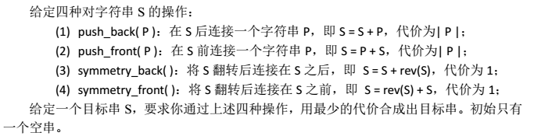
[jzoj4752]字符串合成
1≤|S|≤100000 数据组数不超过10

Slide 35
对S建出回文树，然后在回文树上做DP
首先我们两个性质：
(1)一个字符串S，构造它的费用和它的反串构造所需费用相等。
(2)如果一个回文串长度为偶数，构造它的最后一步必然为翻转
然后设f[i]表示构造回文串i所需费用，fail[i]表示i的后缀链接连向的回文串，fa[i]表示在标号边形成的树中它的父亲。接下来分类讨论：
|i|为奇数，f[i]=min{f[fa[i]]+2,f[fail[i]]+|i|-|fail[i]|}
|i|为偶数，设half[i]表示它的后缀链接第一个跳到的长度不大于|i|/2的回文串，那么f[i]=min{f[fa[i]]+1,f[half[i]]+|i/2|-|half[i]|+1}
答案就是min{f[i]+|S|-|i|}
边界条件自己讨论。

Slide 36
参考资料：
《浅谈回文子串问题》 by 徐毅
http://adilet.org/blog/25-09-14/

